Slide 1
存储 / 内存 / 缓存介质创新全景
N+3 调研的八个洞察
片上缓存（SRAM→MRAM）→ 主存（LPDDR6/HBM4）→ eNVM（ReRAM/STT-MRAM）→ 存储（UFS 5.0）→ 模拟存算（ECRAM/FeFET）
远期存储/内存/缓存介质创新与架构变革研究 · 调研范围 2023–2026+ · 8 个主题
1
2
3
4
5
6
7
8

Slide 2
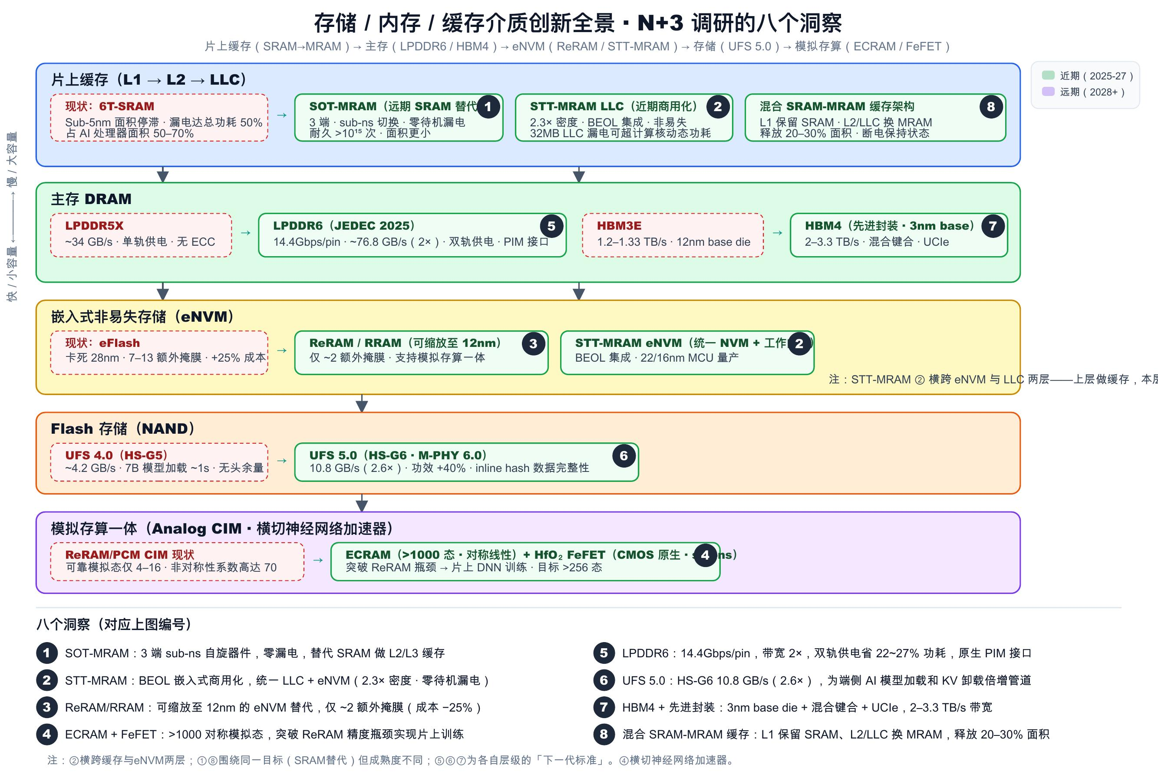
框架总览：存储 / 内存 / 缓存介质创新全景
② 横跨缓存与 eNVM 两层；①⑧ 围绕 SRAM 替代但成熟度不同；⑤⑥⑦ 各自层级「下一代标准」；④ 横切神经网络加速器。

Slide 3
1
SOT-MRAM：下一代缓存 SRAM 替代
模块：片上缓存 L2/L3/LLC
面临的问题
我们的洞察怎么解
6T-SRAM sub-5nm 面积停滞——漏电达总处理器功耗 50%，占 AI 处理器面积 50–70%，三重约束（面积/功耗/成本）限制更大缓存。
SOT-MRAM 三端自旋器件：sub-ns 切换、零待机漏电（非易失）、耐久 >10¹⁵ 次、更小比特单元面积，根本打破 SRAM 漏电-面积困局。
一句话：「漏电 + 面积双杀」→「零漏电 + 面积缩减」的根本替代
50%→0
>10¹⁵
待机漏电占比
写耐久（次）

Slide 4
2
STT-MRAM 嵌入式商用化与 LLC
模块：eNVM + LLC（双层横跨）
面临的问题
我们的洞察怎么解
eFlash 无法缩放至 28nm 以下，额外 7–13 掩膜增加 20–30% 晶圆成本；32MB SRAM LLC 漏电可超计算核动态功耗。
STT-MRAM BEOL 集成（无额外 FEOL 掩膜），统一 NVM 代码存储 + 工作内存，2.3× 密度、零待机漏电；22–28nm MCU 节点已量产。
一句话：「eFlash + SRAM 双工艺」→「STT-MRAM 一种介质统一两层」
2.3×
−20~30%
密度 vs SRAM
晶圆成本

Slide 5
3
ReRAM/RRAM：可缩放 eNVM 替代
模块：eNVM（MCU/IoT/汽车）
面临的问题
我们的洞察怎么解
eFlash 卡死 28nm，7–10 额外掩膜 >25% 成本溢价；边缘 AI 需能参与存算一体的存储介质，eFlash 做不到。
ReRAM 二端金属氧化物器件，可缩放至 12nm+，仅 ~2 额外掩膜，支持模拟 MAC 运算（Weebit / Infineon / TSMC 平台，2025–27 量产）。
一句话：「eFlash 7–10 掩膜卡 28nm」→「ReRAM 2 掩膜缩放 12nm」
~2
12nm+
额外掩膜（vs 7–10）
可缩放工艺节点

Slide 6
4
ECRAM + HfO₂ FeFET 铁电器件
模块：模拟存算一体（CIM）
面临的问题
我们的洞察怎么解
ReRAM/PCM 随机丝状开关限制可靠模拟态仅 4–16 级，非对称写入系数高达 70（理想 ~1），DNN 训练精度低 5–15%。
ECRAM >1000 确定性电导态 + 对称线性写入；HfO₂ FeFET CMOS 原生 sub-ns 铁电切换——突破 ReRAM 精度瓶颈实现片上训练。
一句话：「4–16 态 / 非对称噪声」→「>1000 态 / 对称线性确定性」
>1000
~1
可靠模拟态（vs 4–16）
非对称系数（vs 70）

Slide 7
5
LPDDR6 标准与移动 DRAM 演进
模块：主存 DRAM
面临的问题
我们的洞察怎么解
LPDDR5X ~34 GB/s 不足以支撑 7B+ LLM 推理；单轨供电高频浪费功耗；无 ECC/RAS 限制汽车/数据中心部署。
LPDDR6 带宽翻倍 ~76.8 GB/s（14.4Gbps/pin），双轨供电（读 73% / 写 78%），强制 ECC/RAS + 原生 PIM 接口——全场景 AI-ready。
一句话：「移动专用 · 单轨 · 无 RAS」→「全场景 · 双轨 · PIM-ready」
2×
−22~27%
带宽 vs LPDDR5X
读写功耗

Slide 8
6
UFS 5.0 与计算存储
模块：Flash 存储（NAND）
面临的问题
我们的洞察怎么解
UFS 4.0 峰值 ~4.2 GB/s，7B 模型加载 ~1s 无余量并行 RAG/cache I/O；无 inline 数据完整性校验保护高价值模型权重。
UFS 5.0（HS-G6, M-PHY 6.0）单通道翻倍至 10.8 GB/s（2.6×），强制链路均衡、多电压域、inline hash 数据完整性。
一句话：「4.2 GB/s 刚好够用」→「10.8 GB/s 为端侧 AI 留出余量」
2.6×
+40%
顺序读写速率
功效提升

Slide 9
7
HBM4 与先进封装
模块：高带宽内存（GPU/加速器）
面临的问题
我们的洞察怎么解
HBM3E 12nm 固定 base die 浪费 ~80mm²，无法定制；微凸块 25–40µm pitch 限制 TSV 密度，12+ 层堆叠 15–20% 良率损失。
HBM4 用 3nm 逻辑增强 base die（可定制 CIM/ECC/电源）+ 混合键合 10µm pitch + UCIe 芯粒接口，2048-bit、12–16 DRAM 层。
一句话：「固定 12nm base die + 微凸块」→「可定制 3nm + 混合键合」
2–3.3 TB/s
−47%
单堆叠带宽
每层热阻（混合键合）

Slide 10
8
混合 SRAM-MRAM 缓存架构
模块：片上缓存全层
面临的问题
我们的洞察怎么解
Sub-5nm SRAM 面积 0% 缩放（N3E vs N5），64MB LLC 空闲漏 2–5W；SRAM 易失——掉电清除全部缓存状态，断电恢复需冷重建。
仅保留 SRAM 做延迟关键 L1；L2/LLC 换 STT-MRAM（2.3×密度/零漏电）或 SOT-MRAM（sub-1ns/10¹⁵耐久）——instant-on + 免 checkpoint。
一句话：「全 SRAM · 漏电 + 易失」→「L1 SRAM + L2/LLC MRAM · 非易失」
−20~30%
2–5W→~0
释放面积
LLC 待机漏电

Slide 11
八个洞察 · 关键数字速览
1
2
3
4
5
6
7
8
SOT-MRAM
STT-MRAM
ReRAM
ECRAM/FeFET
LPDDR6
UFS 5.0
HBM4
Hybrid Cache
零漏电
2.3×
~2 掩膜
>1000 态
2× 带宽
2.6×
3.3 TB/s
−30%
sub-ns 切换
密度 vs SRAM
vs eFlash 7–10
对称模拟
76.8 GB/s
10.8 GB/s
混合键合
释放面积（峰值）
远期存储/内存/缓存介质创新与架构变革研究

